Slide 1
БРА – РАБ – БАР – БРО
БОР – РОБ – БРЫ – РЫБ
СКА-СКО –ОСК- АСК
ЖАР – ЖУР – УРЖ - ИРЖ

Slide 2
Всех скороговорок не переговоришь
Щёткой чищу я щенка,
Щекочу ему бока.

Slide 3
Ответьте на вопросы
В каких строках ярче всего выражается нетерпение листьев?
Почему ветви названы докучными?
Все ли листья хотят улететь?
Как отзываются улетающие листья о тех, которые остаются?

Slide 4
Ответьте на вопросы
Какие слова передают неприязнь листьев к соснам и елям?
Как догадаться, какое время года описано в стихотворении?
Какие строки передают грусть листьев?
Чем вызвана грусть?

Slide 5
Ответьте на вопросы
Как вы понимаете слова «Так что же нам даром висеть и желтеть?» Что значит даром?

Slide 6
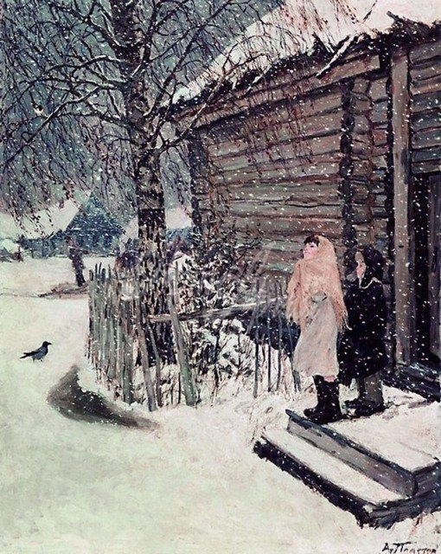

Slide 7
Афанасий Афанасьевич ФЕТ (1820 – 1892)

Slide 8
Работа со словарём
Тороватый
с.218

Slide 9
Мама! глянь-ка из окошка - Знать, вчера недаром кошка Умывала нос: Грязи нет, весь двор одело, Посветлело, побелело - Видно, есть мороз. Не колючий, светло-синий По ветвям развешан иней - Погляди хоть ты! Словно кто-то тороватый Свежей, белой, пухлой ватой Все убрал кусты. Уж теперь не будет спору: За салазки, да и в гору Весело бежать! Правда, мама? Не откажешь, А сама, наверно, скажешь: "Ну, скорей гулять!"
1887 год

Slide 11
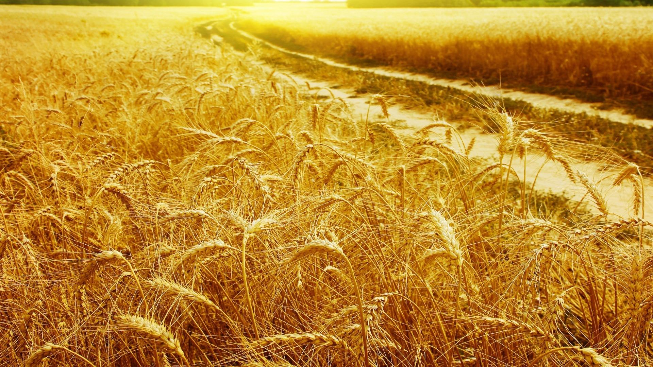

Slide 13
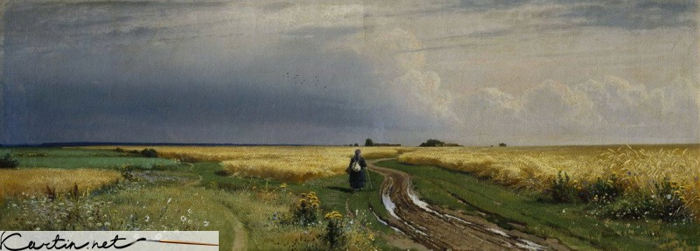

Slide 14
Работа со словарём
Смежает
с.218
прихотливый

Slide 15
Зреет рожь над жаркой нивой,
И от нивы и до нивы
Гонит ветер прихотливый
Золотые переливы.
Робко месяц смотрит в очи,
Изумлен, что день не минул,
Но широко в область ночи
День объятия раскинул.
Над безбрежной жатвой хлеба
Меж заката и востока
Лишь на миг смежает небо
Огнедышащее око.
Конец 1850-х

Slide 17
Продолжи предложение
На сегодняшнем уроке я узнал …
На этом уроке я похвалил бы себя за …
После урока мне захотелось …

